Slide 1
Unity
Grupo: Renato Reinhold

Slide 2

Unity - O que é?
Motor de jogo (Engine)
Programa de computador;
Motor gráfico para renderizar gráficos 2D e/ou 3D, um motor de física para simular a física ou simplesmente para fazer detecção de colisão;
Suporte a animação, sons, gerência de arquivos e a uma linguagem de script;

Slide 3
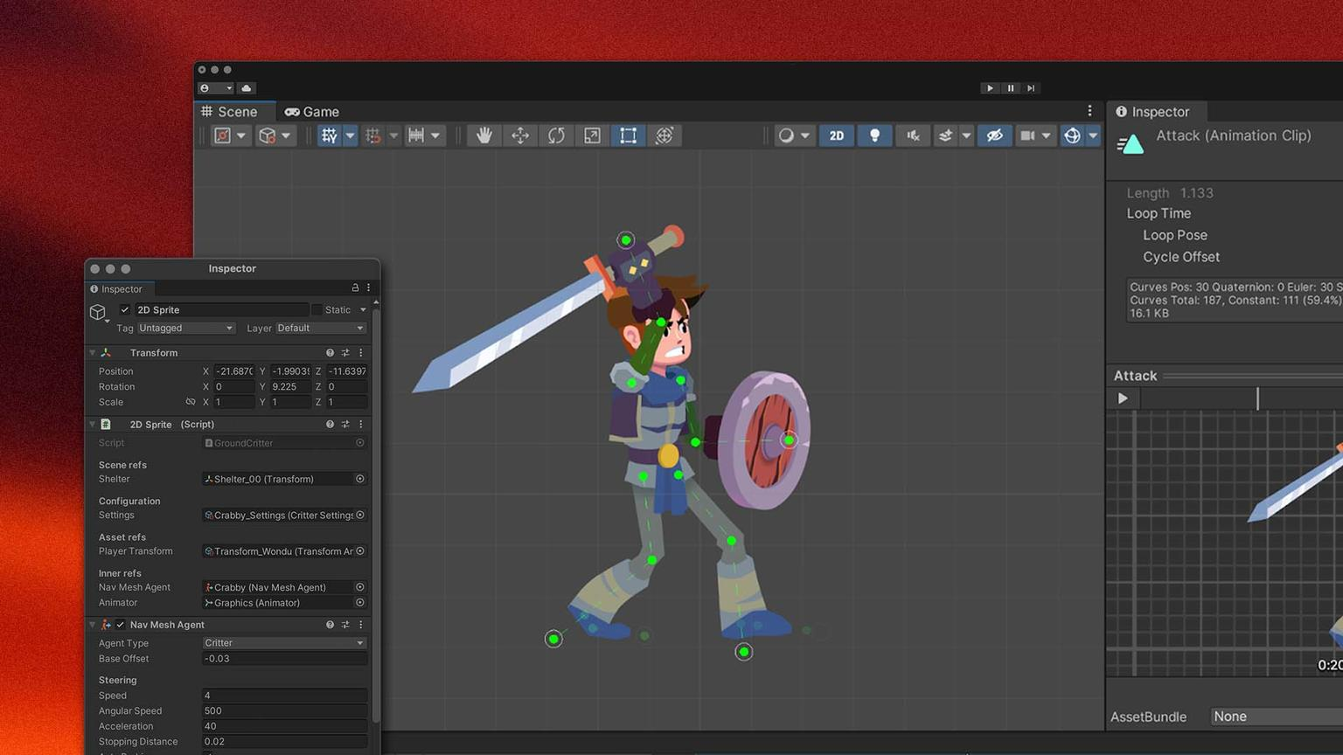
Unity - Como funciona?
A linguagem de programação usada na Unity é a C#.
Cenas (Scenes)
Objetos de jogo (Game Objects)
Pré-fabricadas (Prefab)
Sprites
Moldes 3D

Slide 4
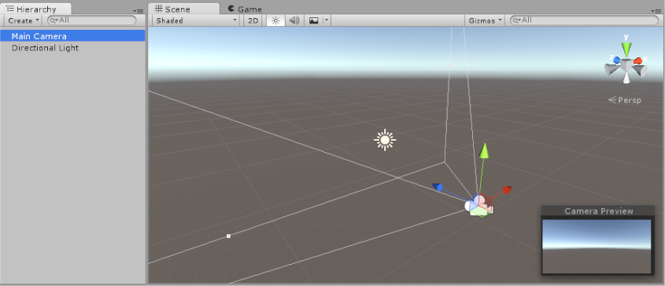
Unity - Cenas
As cenas são onde você trabalha com conteúdo no Unity. São ativos que contêm todo ou parte de um jogo ou aplicativo.

Slide 5
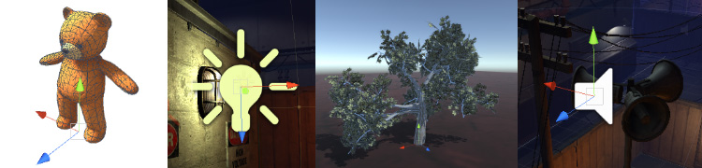
Unity - Game Object
Cada objeto em seu jogo é um GameObject que vai de personagens, itens colecionáveis ​​a luzes, câmeras e efeitos especiais.

Slide 6
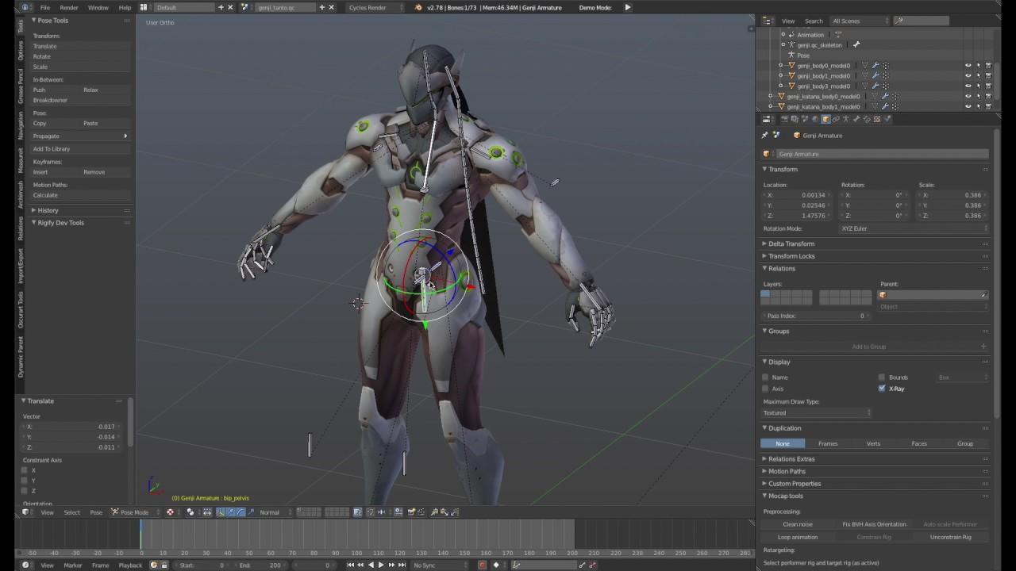
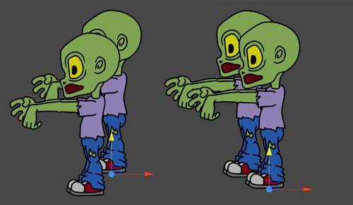
Unity - Sprites & Modelo 3D
Sprites são objetos gráficos 2D. Se você está acostumado a trabalhar em 3D, Sprites são essencialmente apenas texturas padrão, mas existem técnicas especiais para combinar e gerenciar texturas de sprite para eficiência e conveniência durante o desenvolvimento.
A modelagem computacional ou modelagem 3D é um processo capaz de criar uma representação tridimensional de qualquer objeto, de humanos, animais de máquinas e equipamentos, esse processo é realizado a partir de softwares denominados CAD (Computer Aided Design), esses softwares utilizam recursos matemáticos para representar diversas formas geométricas.

Slide 7
Unity - Versões e Licenciamento
Mais de 20 versões
Versão mais atual: 2023.1
Versão estável: 2022.2
Versão do Unity atual disponível para baixar sem documentação: 5.2
Lançado em 8 de julho 2005: Unity 1.0
Umas das coisas que mais chama atenção do público na hora de escolha da engine é que o unity é gratuito;

Slide 8


Unity - Exemplos

Slide 9
Referencias
TECHNOLOGIES, Unity. Unity - Documentation. 2022. Disponível em: https://docs.unity3d.com/Manual/index.html. Acesso em: 18 ago. 2022.
https://repositorio.ufscar.br/bitstream/handle/ufscar/571/6186.pdf?sequence=1&isAllowed=y

